Slide 1

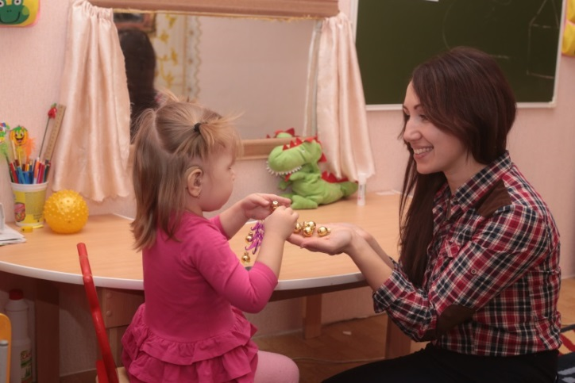
Дети с комплексными нарушениями – ранняя помощь детям с нарушениями слуха. Проекты для детей, родителей и их семей.
Шумилова Ольга Вячеславовна
Зам.зав. По УВР, дефектолог
МДОУ города Кургана
«Детский сад комбинированного вида №160 Крошка Енот»

Slide 2

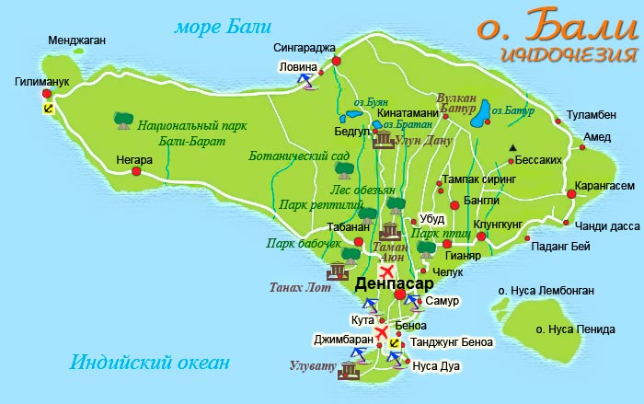
История деревни на о.Бали
«Толерантность и желание держаться вместе» - жизненная философия бенгкальцев

Slide 3

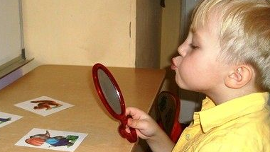
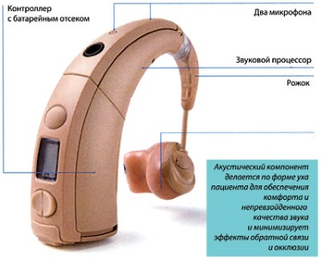
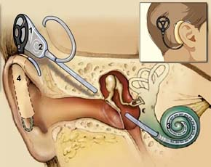
Детский сад
Комбинированного
вида
КП «Помогатор»
Специальная
группа для
детей с
нарушением
слуха
Логопункт
для детей с нарушением
речи

Slide 4


Организация КП «Помогатор»
Заведующий МБДОУ
Дефектолог
Психолог
Воспитатели, муз. Работник, медик
Классификация ОБРАЩЕНИЙ семей

Slide 5

Обращения родителей
1. РЕЧЬ
4. ХОРОШИЙ
СОН, УЛУЧШЕНИЕ
ЖКТ (СОМАТИКА)
2. ПОВЕДЕНИЕ
Консультационный пункт
5. ОБУЧАЕМОСТЬ
3.ОБЩЕНИЕ

Slide 6


Почему важно получить раннюю помощь?
Мифы раннего развития.
Цель – создать систему работы
КП «Помогатор» для поддержки детей с ОВЗ раннего возраста, их семей.

Slide 7
Оценка эффективности работы:
86
92
96
42
37
28

Slide 8
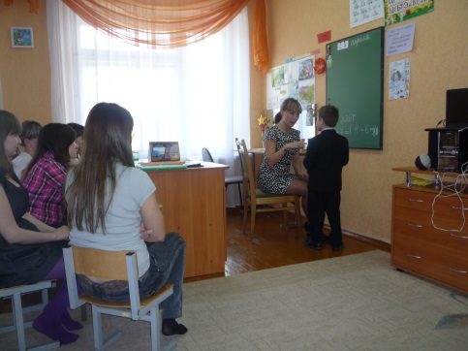
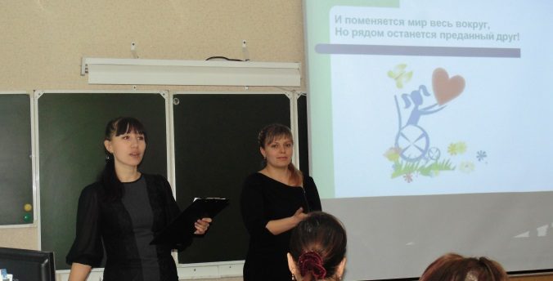


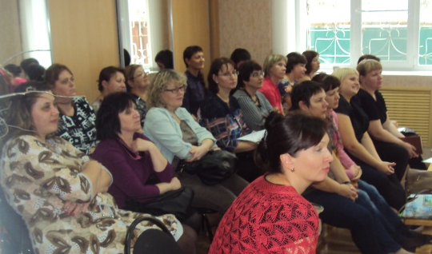
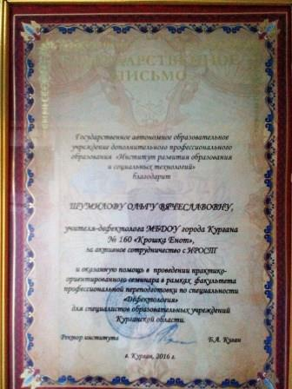
Новизна опыта
- реализация программы «Мы говорим!»
- «Буклет для родителей: Танцуем и говорим»
- Реализация социально-значимого проекта по интеграции детей с нарушением слуха и речи в слышащую среду
-Реализация долгосрочного образовательного проекта
«Связующая нить»

Slide 9

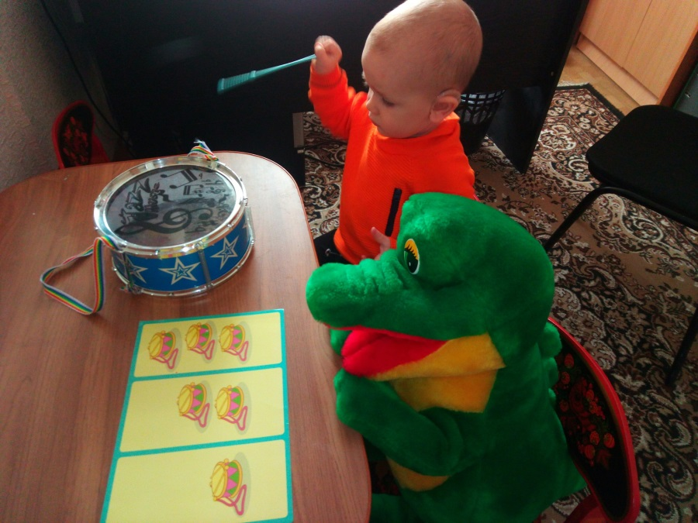
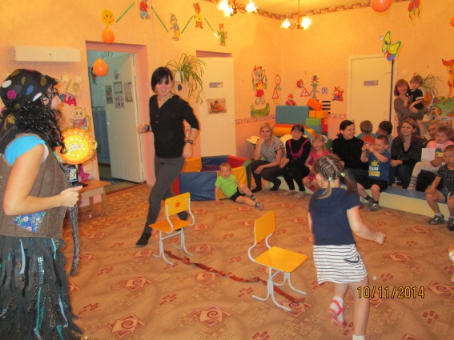
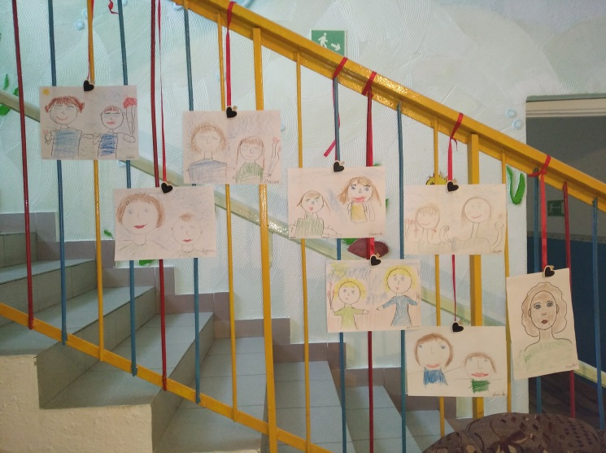
Мамы лучшие нужны, дети разные важны

Slide 10

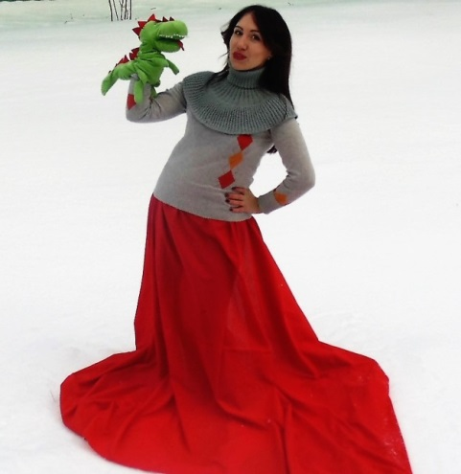
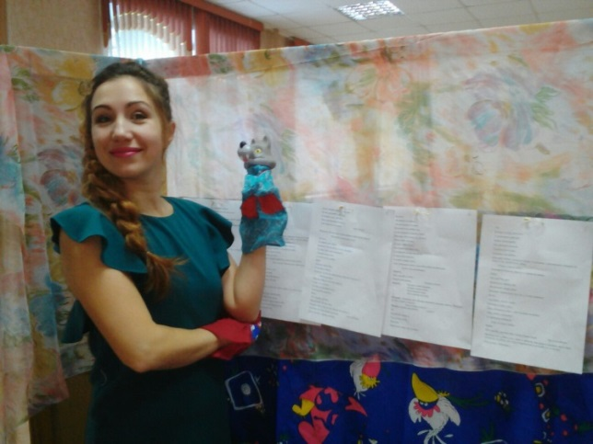
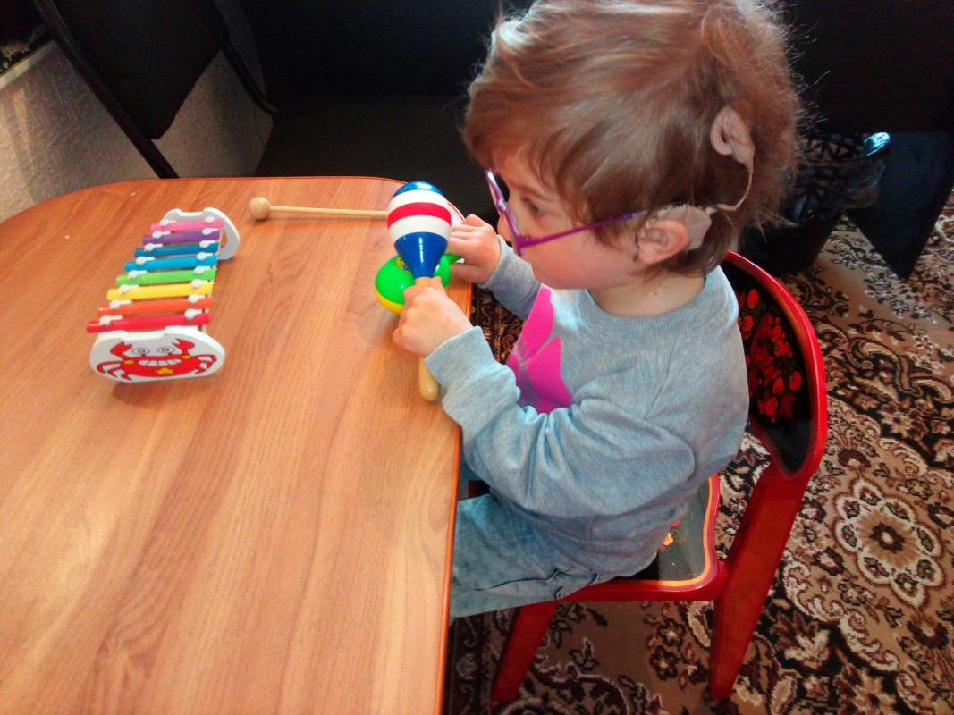
Особым детям – особая забота

Slide 11

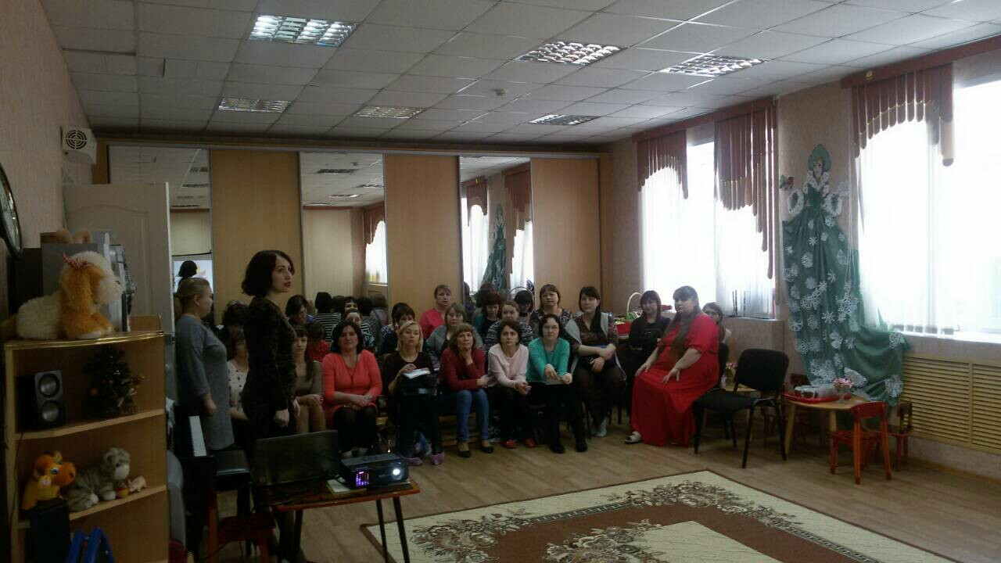
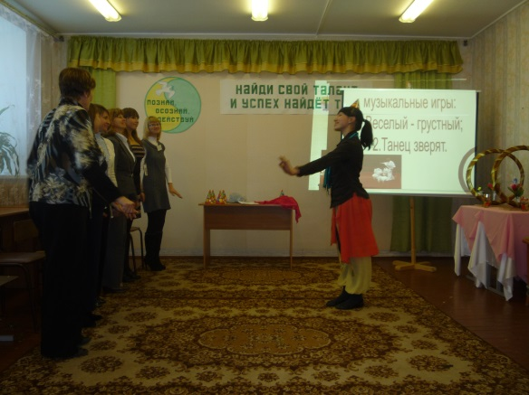
Работа с педагогами и родителями
Ответственное
родительство
«Вместе ради детей»

Slide 12

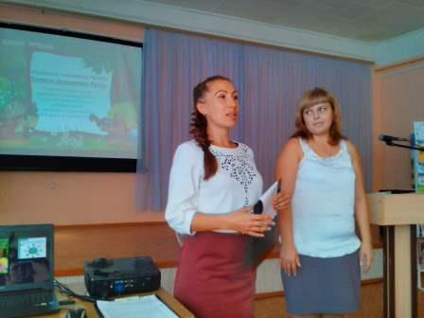
Социальное партнерство:
Учреждения образования и культуры г. Кургана
ГАОУ ДПО « ИРОСТ»
Школа-интернат №25
Школа №43

Slide 13



